Slide 1
Algoritmus
Gymnázium Žilina,
Hlinská 29
RNDr. Ľubomír Červený

Slide 2
Algoritmus
Algoritmus je postupnosť príkazov, vykonanie ktorých vedie k riešeniu úlohy.
Algoritmus je návod určený pre nejaký procesor (nejakého vykonávateľa).
Základnou vlastnosťou algoritmu je to, že každému kroku v ňom procesor rozumie a vie ho vykonať.

Slide 3
Príkazy
Jednotlivým krokom algoritmu hovoríme príkazy.
Množinu príkazov, ktorej procesor rozumie nazývame slovník jazyka (programovací jazyk).
Príkazy delíme na jednoduché a riadiace.
Postupnosť príkazov (sekvencia)
Vetvenie v závislosti od splnenia istej podmienky
Cyklus ako viacnásobné opakovanie istej činnosti

Slide 4
Algoritmus ako prejsť ulicou
1. Ak svieti semafor tak postupuj nasledovne
  2. Ak nesvieti zelená tak čakaj
  3. Prejdi na druhú stranu ulice
inak postupuj nasledovne
  4. Pozri doľava
  5. Ak ide auto, opakuj krok 4
  6. Prejdi do polovice ulice
  7. Pozri doprava
  8. Ak ide auto, opakuj krok 7
  9. Prejdi na druhú stranu ulice

Slide 5
Vlastnosti algoritmu
Elementárnosť
Determinovanosť
Rezultatívnosť
Konečnosť
Hromadnosť
Efektívnosť
Postup je zložený z činností, ktoré sú pre procesor zrozumiteľné, elementárne.
V každom momente vykonávania algoritmu je jednoznačne určené, aká činnosť má nasledovať.
Postup dáva pre rovnaké vstupné údaje vždy rovnaké výsledky.
Postup vždy skončí v konečnom čase a po vykonaní konečného počtu činností.
Postup je aplikovateľný na celú triedu prípustných vstupných údajov.
Postup sa uskutočňuje v čo najkratšom čase a s využitím čo najmenšieho množstva prostriedkov.

Slide 6
Zápis algoritmu
obrázky
prirodzený jazyk
algoritmický jazyk
graficky
  vývojový diagram
  štruktúrogram
programovací jazyk

Slide 7
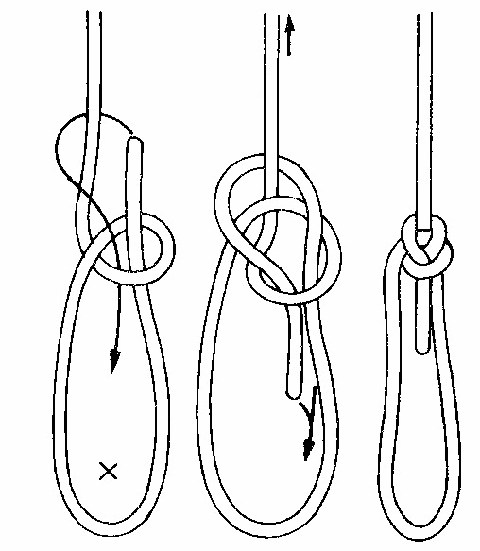
Obrázky
dračia slučka

Slide 8
Prirodzený jazyk
Ako príklad možno uviesť ktorýkoľvek recept kuchárskej knihy. Takýto algoritmus môže byť naozaj neformálny. Predpokladá, že človek si je schopný niektoré veci domyslieť, a preto niekedy obsahuje aj drobné nepresnosti.
... nalej do menšieho hrnčeka olej, osmaž na ňom múku a zalej trochou vody...
V zápise algoritmu, ktorý je určený pre počítač, nie sú nepresnosti a nejednoznačnosti prípustné.

Slide 9
Algoritmický jazyk
Často je to akási zmes prirodzeného jazyka a príkazov nejakého programovacieho jazyka.
výpočet obsahu kruhu
zmaž obrazovku
píš “Zadajte polomer kružnice “
prečítaj Polomer
ak je Polomer < 0 tak
píš (‘Polomer kružnice nemôže byť záporné číslo’
ináč začiatok
Obsah = 3,14*polomer²
píš “Obsah kruhu je ”, Obsah
koniec

Slide 10
Vývojový diagram
Znázorňuje rôzne typy príkazov rôznymi tvarmi blokov.
postupnosť príkazov
podmienený príkaz
cyklus
+
-
príkaz 1
príkaz 1
podmienka
-
príkaz 2
podmienka
príkaz 1
príkaz 2
+
príkaz 3
telo cyklu
príkaz 3
príkaz 2
typy cyklov

Slide 11
Cyklus
s pevným počtom opakovaní
s podmienkou na začiatku
s podmienkou na konci
i := 1
príkaz 1
príkaz 1
n := 10
-
-
telo cyklu
i <= n
podmienka
+
+
-
telo cyklu
podmienka
telo cyklu
+
i := i + 1
príkaz 2
príkaz 2
príkaz

Slide 12
Štruktúrogram
Lepšie vystihuje konštrukciu súčasných programovacích jazykov.
postupnosť príkazov
podmienený príkaz
cyklus
príkaz 1
príkaz 1
príkaz 1
príkaz 2
podmienka
pre i od 1 po n
príkaz 3
áno
nie
telo cyklu
príkaz 2
príkaz 3
príkaz 2
príkaz 4
príkaz vstupu
príkaz 5
pokiaľ podmienka
premenná
telo cyklu
príkaz výstupu
premenná
telo cyklu
kým nebude podmienka

Slide 13
Programovací jazyk
Je vhodný pre:
programátora na vyjadrenie algoritmov
pre špeciálny program prekladač (kompilátor), ktorý ho preloží do binárneho kódu
program ObsahKruhu;
uses
Crt;
var
r, obsah : Real;
begin
ClrScr;
write(‘Zadajte polomer kružnice ’);
Readln(r);
if r < 0 then
Writeln(‘Polomer kružnice nemôže byť záporné číslo’);
else
begin
obsah := 3.14*r*r;
Writeln(‘Obsah kruhu je ’, obsah);
end;
end.

Slide 14
Program
Program je algoritmus určený pre počítač napísaný v programovacom jazyku.
Počítať ale rozumie iba binárnemu kódu.
Programovací jazyk je vhodný pre programátora na vyjadrenie algoritmov a pre špeciálny program prekladač (kompilátor), ktorý preloží program do binárneho kódu.

Slide 15
Programovacie jazyky
1950 Asembler
1957 FORTRAN
1958 ALGOL
1959 COBOL
1964 PL/1
1964 BASIC
1970 Pascal
1972 C
1983 Pascal (Borland)
1985 C++
1991 Visual Basic
1994 Java
1995 Delphi

Slide 16
Programovanie
Rozbor problému
Návrh riešenia (algoritmus)
Realizácia (program)
Údržba

Slide 17
Úlohy
Postup ako založiť vatru.
Postup telefonovania z telefónneho prístroja doma alebo telefónneho automatu.
Popíšte postup pri nákupe topánok.
Algoritmus násobenia dvoch viacciferných čísiel.
Postup ako vypočítať súčet prvých N prirodzených čísel.
Vypočítajte ciferný súčet číslic ľubovoľného prirodzeného čísla.
Návod ako urobiť prevod údaja v minútach na hodiny a minúty.
Algoritmus, ktorý určí v triede priemernú známku z informatiky.
Algoritmus na vyhodnotenie prijímacieho konania na gymnázium.

